Slide 1

EXERGAMES E TDAH
Potencializando a Concentração através do Movimento e Tecnologia
Aluno: Arthur Bertoli Silva
Professor : Marcelo da Silva Hounsell

Slide 2

SUMÁRIO
01
Conceito de Exergames
05
Resultados: Superhot VR
02
TDAH e Desafios de Concentração
06
Benefícios Comprovados
03
Mecanismos de Intervenção
07
Conclusão e Referências
04
Superhot VR
02

Slide 3





O QUE SÃO EXERGAMES?
Fusão de Exercício e Jogo
Combinação de atividade física vigorosa com estímulos cognitivos digitais de alta intensidade.
Interação Ativa
Exige movimentos corporais reais, como pular, esquivar e correr, para progredir no ambiente virtual.
Corpo como Controle
Engajamento Lúdico
A tecnologia que remove a barreira da ação física.
Transforma o esforço físico em uma experiência motivadora, recompensadora e imersiva.
03

Slide 4



TDAH: O DESAFIO DA ATENÇÃO
DISFUNÇÃO EXECUTIVA
BASE NEUROBIOLÓGICA
BARREIRA DO TRATAMENTO
Dificuldade persistente em manter o foco, gerenciar o tempo, controlar impulsos e organizar tarefas complexas do dia a dia.
Desequilíbrio nos níveis de dopamina e norepinefrina, afetando diretamente os sistemas de recompensa, motivação e estado de alerta.
Métodos puramente cognitivos ou repetitivos podem ser exaustivos e pouco atraentes, levando a baixas taxas de adesão e engajamento.
04

Slide 5



COMO EXERGAMES RESOLVEM O PROBLEMA
ESTÍMULO DOPAMINÉRGICO
APRENDIZADO ATIVO
DUAL-TASKING
O exercício físico promove a liberação natural de dopamina e norepinefrina, melhorando o estado de alerta e a prontidão cognitiva.
Exige processamento rápido de informações e tomada de decisão sob pressão, treinando a atenção sustentada e seletiva.
A integração simultânea de esforço motor e cognitivo fortalece as redes neurais responsáveis pelas funções executivas.
05

Slide 6

SUPERHOT VR
06

Slide 7



SUPERHOT VR
A mecânica do tempo como ferramenta de foco
PLANEJAMENTO
CONTROLE
IMERSÃO
O tempo para quando o jogador para, permitindo a análise estratégica de cada ameaça e movimento.
Treina a inibição de impulsos: movimentos bruscos aceleram o tempo e o perigo iminente.
Exige consciência corporal plena em 360º, integrando mente e corpo em um estado de hiper-foco.
"TIME MOVES ONLY WHEN YOU MOVE"
07

Slide 8
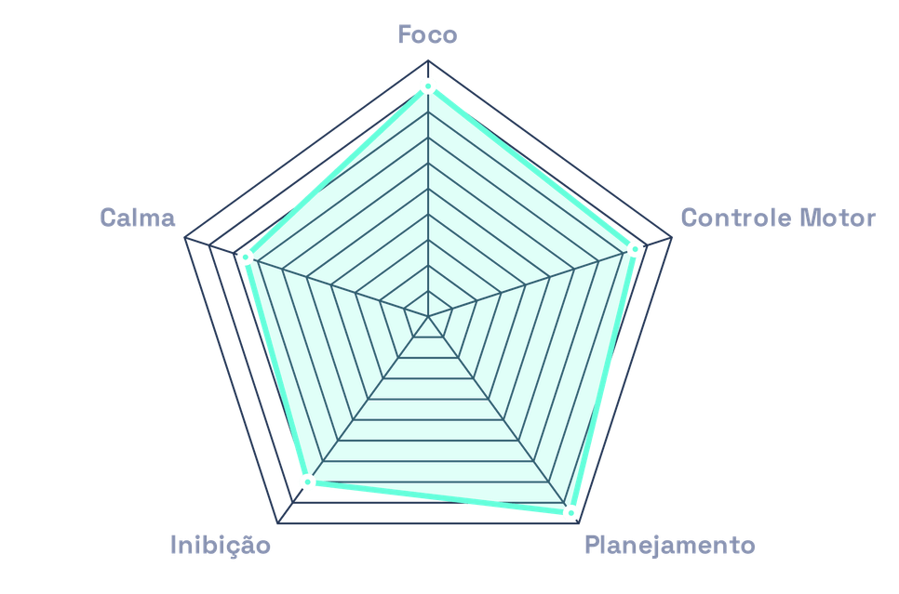
RESULTADOS: SUPERHOT VR
SERENIDADE SOB PRESSÃO
Aumento da regulação emocional e redução da ansiedade em cenários de alta demanda cognitiva.
INIBIÇÃO DE IMPULSOS
A mecânica de tempo pune ações automáticas, treinando o cérebro para respostas deliberadas.
ATENÇÃO SUSTENTADA
Melhora no engajamento contínuo através do feedback imersivo e imediato do VR.
Estudo: Gordon Lucas (2018) - BCI & Superhot VR
08

Slide 9
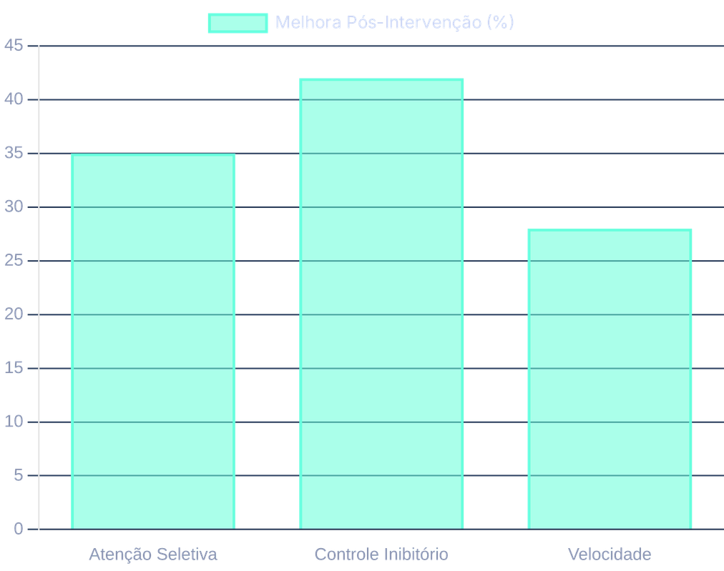
BENEFÍCIOS COMPROVADOS
Atenção Seletiva
Melhora significativa na capacidade de filtrar distrações e focar em estímulos relevantes
Controle Inibitório
Aumento do marcador neurofisiológico que indica maior controle inibitório e atenção
Tempo de Resposta
Redução comprovada no tempo necessário para processar estímulos
Fonte: Ji, H., et al. (2023). JMIR Serious Games.
09

Slide 10


OUTRAS EVIDÊNCIAS NA LITERATURA
FocusVR
TSTM (Secret Trail)
Fator Engajamento
Desenvolvido para treinar a atenção sustentada e seletiva em crianças.
Focado para o treinamento de funções executivas e memória de trabalho, melhorando a flexibilidade cognitiva e a redução de sintomas centrais do TDAH.
Apresenta taxas de adesão superiores a tratamentos convencionais. O elemento lúdico reduz a fadiga mental e a aversão ao esforço cognitivo típica do TDAH.
10

Slide 11



CONCLUSÃO
FERRAMENTA PODEROSA
SINERGIA ÚNICA
FUTURO DA REABILITAÇÃO
Exergames unem neuroplasticidade e engajamento intrínseco para tratar o TDAH de forma eficaz e prazerosa.
A combinação de VR e movimento oferece resultados cognitivos superiores ao exercício físico isolado.
Uma abordagem personalizada, imersiva e cientificamente fundamentada para o suporte ao neurodesenvolvimento.
TECNOLOGIA A SERVIÇO DA MENTE
11

Slide 12
REFERÊNCIAS
Ji, H., et al. (2023). The Effects of Exergaming on Attention in Children With ADHD: Randomized Controlled Trial. JMIR Serious Games, 11, e40438.
Yu, C., et al. (2024). Effect of Virtual Reality Technology on Attention and Motor Ability in Children with ADHD. PMC11612531.
Song, H., et al. (2025). Effectiveness of Virtual Reality–Based Cognitive Control Training Game for Children with ADHD Symptoms. JMIR Pediatrics and Parenting.
Pradana, F. G. A., & Wibowo. (2026). The effects of exergaming on executive functions in children with ADHD: a systematic review and meta-analysis. Health Psychology and Behavioral Medicine.
LUCAS, Gordon. Serenity in the heat of battle: An EEG-based brain-computer interface to promote relaxation via a virtual reality game. 2018.
12

